Slide 1




Offre Technique et Financière | Mai 2024 | Confidentiel
Mission d'assistance à la conformité IFRS 9 pour NSIA BANQUE
ycubeac.com

Slide 2


Souleymane FOFANA
Directeur Général
Adresse : 131, boulevard de Marseille BP 1753 Abidjan
Téléphone : 27 21 21 04 40
Abidjan, le 17 mai 2024
Objet : Offre de services pour l'assistance à la conformité IFRS 9 pour NSIA BANQUE
Monsieur,
Nous avons le plaisir de vous adresser notre proposition de services pour la réalisation d'une mission d'assistance à la mise en conformité IFRS 9 pour NSIA BANQUE, suite à votre appel d'offres et aux anomalies identifiées. Forts de notre expérience dans le secteur bancaire et des normes IFRS, nous sommes idéalement positionnés pour vous apporter l'expertise nécessaire et vous accompagner vers la conformité BCRG.
Pour la bonne réussite de cette mission, nous mettons à votre disposition:
Notre équipe pluridisciplinaire d'experts en IFRS et secteur bancaire, sélectionnée selon les enjeux et spécificités de cette mission;
Notre bonne connaissance des problématiques de conformité réglementaire (BCRG) et des acteurs du secteur financier en Côte d'Ivoire.
Notre proposition de services présente, dans les pages qui suivent, notre approche pour répondre à vos attentes, la composition de notre équipe et nos références.
Nos travaux seront conduits dans le respect des normes professionnelles applicables à la mission envisagée, notamment les IFRS. Les procédures que nous mettrons en œuvre sont uniquement destinées à vous assister dans le cadre de cette mission.
Nous restons à votre entière disposition pour vous commenter cette proposition et l’adapter en fonction de vos attentes et de vos contraintes.
Nous vous prions d’agréer, Monsieur, l’expression de notre considération distinguée.
Yves Dodo
Associé
yves.dodo@ycubeac.com

Slide 3
SOMMAIRE
I
Contexte de la Mission
II
Qui sommes-nous?
III
Notre Offre Technique
IV
Notre Offre Financière
V
Annexes

Slide 4

I- Compréhension du Contexte et des Enjeux

Slide 5
Notre Compréhension du Contexte
NSIA BANQUE : Votre Contexte et nos Enjeux
NSIA BANQUE est un acteur majeur du secteur bancaire en Côte d'Ivoire, offrant une gamme complète de services financiers aux particuliers, entreprises et institutions. Leader reconnu pour son innovation et son réseau étendu, elle joue un rôle essentiel dans le développement économique de la région.
Votre institution est engagée dans une démarche d'amélioration continue et de conformité réglementaire.
Dans ce cadre, NSIA BANQUE a lancé un appel d'offres suite à des anomalies identifiées au sein de son organisation, visant à renforcer ses dispositifs de contrôle interne et à assurer une conformité irréprochable aux normes IFRS, en particulier IFRS 9.
L'objectif principal de cette mission est d'atteindre la pleine conformité aux exigences de la BCRG (Banque Centrale des États de l'Afrique de l'Ouest) en matière de comptabilisation des instruments financiers selon IFRS 9. Cela inclut l'évaluation des pertes de crédit attendues (PCE) et la classification des actifs financiers.
Nous comprenons que l'enjeu est de maîtriser les risques financiers, d'optimiser la gestion des bilans et de garantir la fiabilité de vos états financiers, tout en répondant aux attentes des régulateurs et des parties prenantes.
Créée en
1902
Présent dans
73 pays
67 100 collaborateurs
3,9 millions
de clients et de patients.

Slide 6
^{II- Qui sommes-Nous ?}

Slide 7



Y3 Audit et Conseils
Forts d'une expérience commune au sein de cabinets internationaux de renom, nos cofondateurs, Yves Dodo et Georges Yao Yao, ont créé un cabinet de référence axé sur l'excellence technique, l'agilité des équipes et une expérience client personnalisée.
Notre cabinet offre une approche novatrice et opérationnelle des métiers du chiffre et du conseil, avec une expertise reconnue dans le secteur financier et la mise en œuvre des normes IFRS, dont IFRS 9.
Les dispositifs mis en place au sein du cabinet garantissent à nos clients que toutes les missions sont assurées dans le strict respect des règles de qualité, d’éthique et de déontologie, en ligne avec les standards internationaux.
Nous rassemblons aujourd’hui des professionnels de talent proposant un savoir-faire de très haut niveau, grâce à la complémentarité des compétences et des profils issus d'entreprises et cabinets de renom (PwC, Deloitte, Grant Thornton, KPMG, Sirius Capital...).
Nos métiers couvrent le conseil financier, le consulting, l’audit et l’expertise comptable, avec une spécialisation forte sur les problématiques IFRS et de conformité réglementaire.
‹#›
Notes:
‹#›

Slide 8



Vous êtes au cœur de nos valeurs
Le cabinet a pour vocation d’être le partenaire privilégié de ses clients, leur assurant un suivi et un accompagnement tant au quotidien que dans les différentes phases de vie de leur entité.
Nous faisons preuve de transparence, d’impartialité et agissons dans le respect de la déontologie, afin de proposer au client le plus haut niveau de service possible.
NOTRE
TECHNICITÉ
1
3
NOTRE RELATION CLIENT PRIVILÉGIÉE
Nous sommes intransigeants sur la qualité. Pour ce faire, nos missions sont assurées dans le strict respect des règles de qualité, d’éthique et d’indépendance.
2
Nous privilégions une relation de qualité avec nos clients. A cet effet, nous écoutons avec empathie, visons à comprendre vos besoins et vous épaulons avec conviction.
NOTRE AGILITÉ
Notre culture d’entreprise et notre organisation du travail nous permettent de nous adapter aux spécificités de chacun de nos clients.

Slide 9


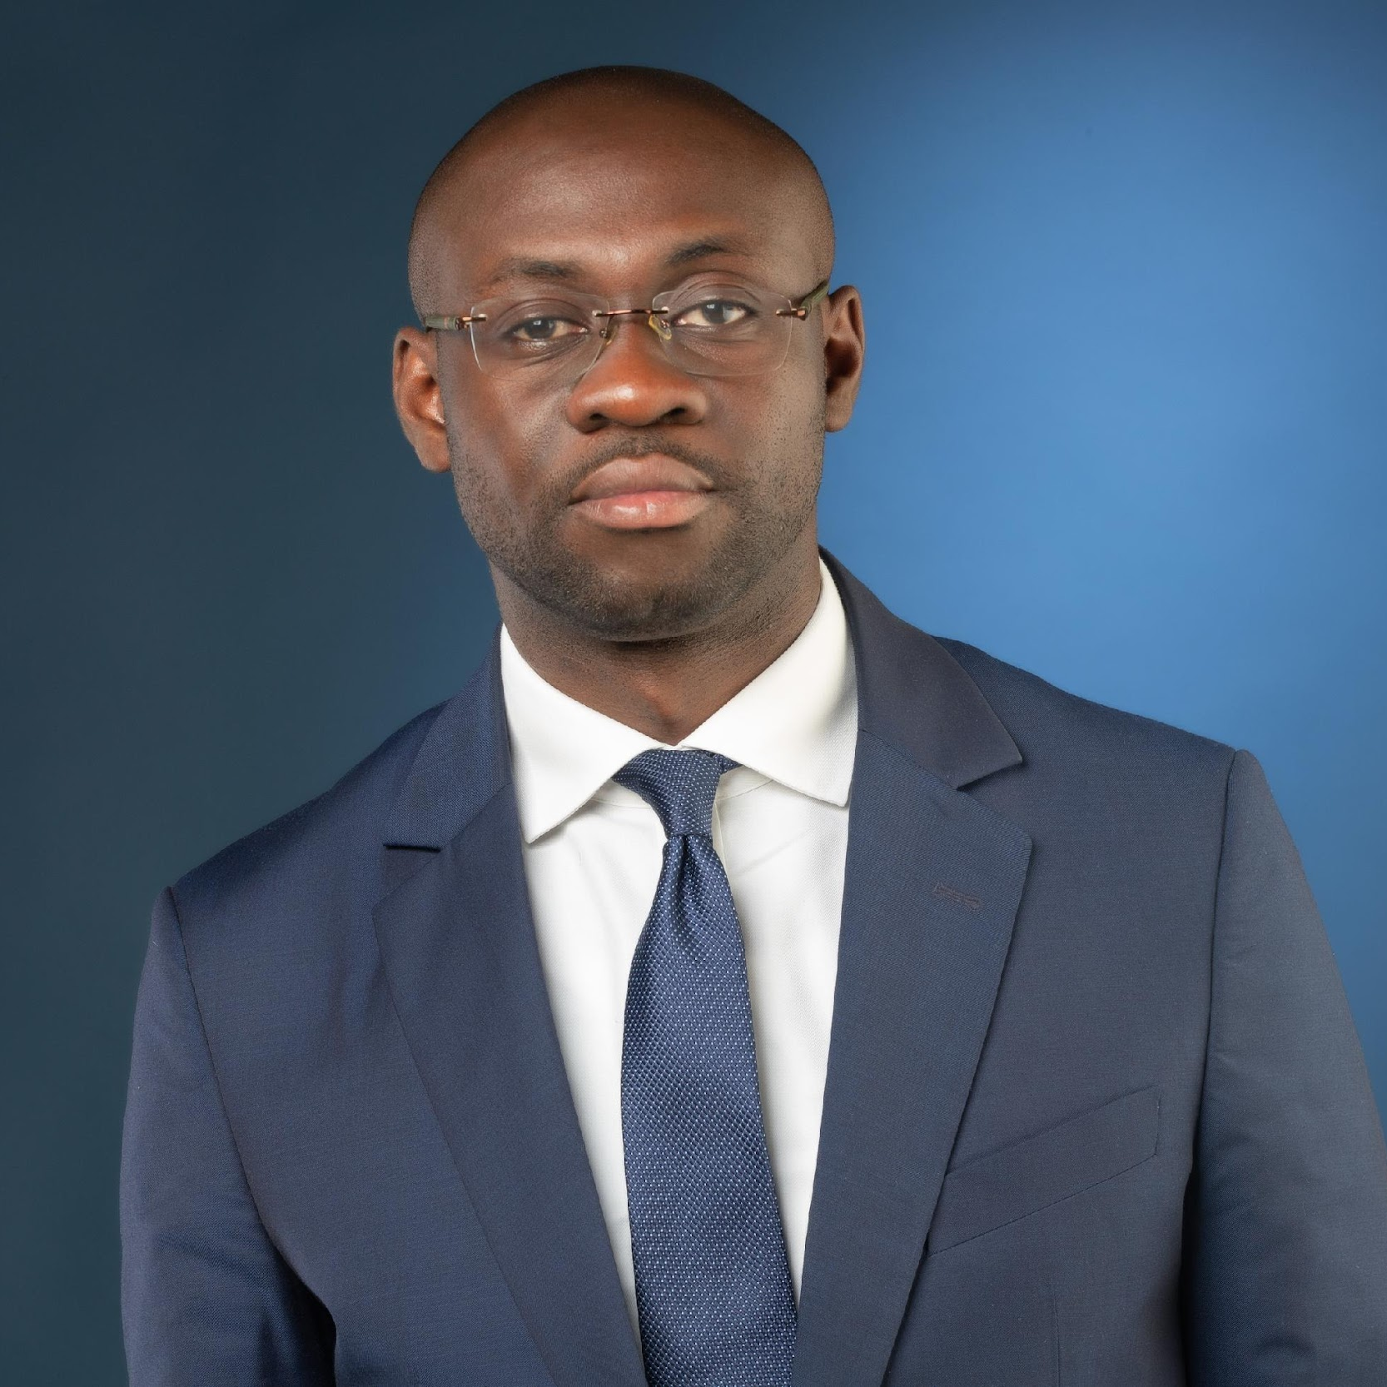
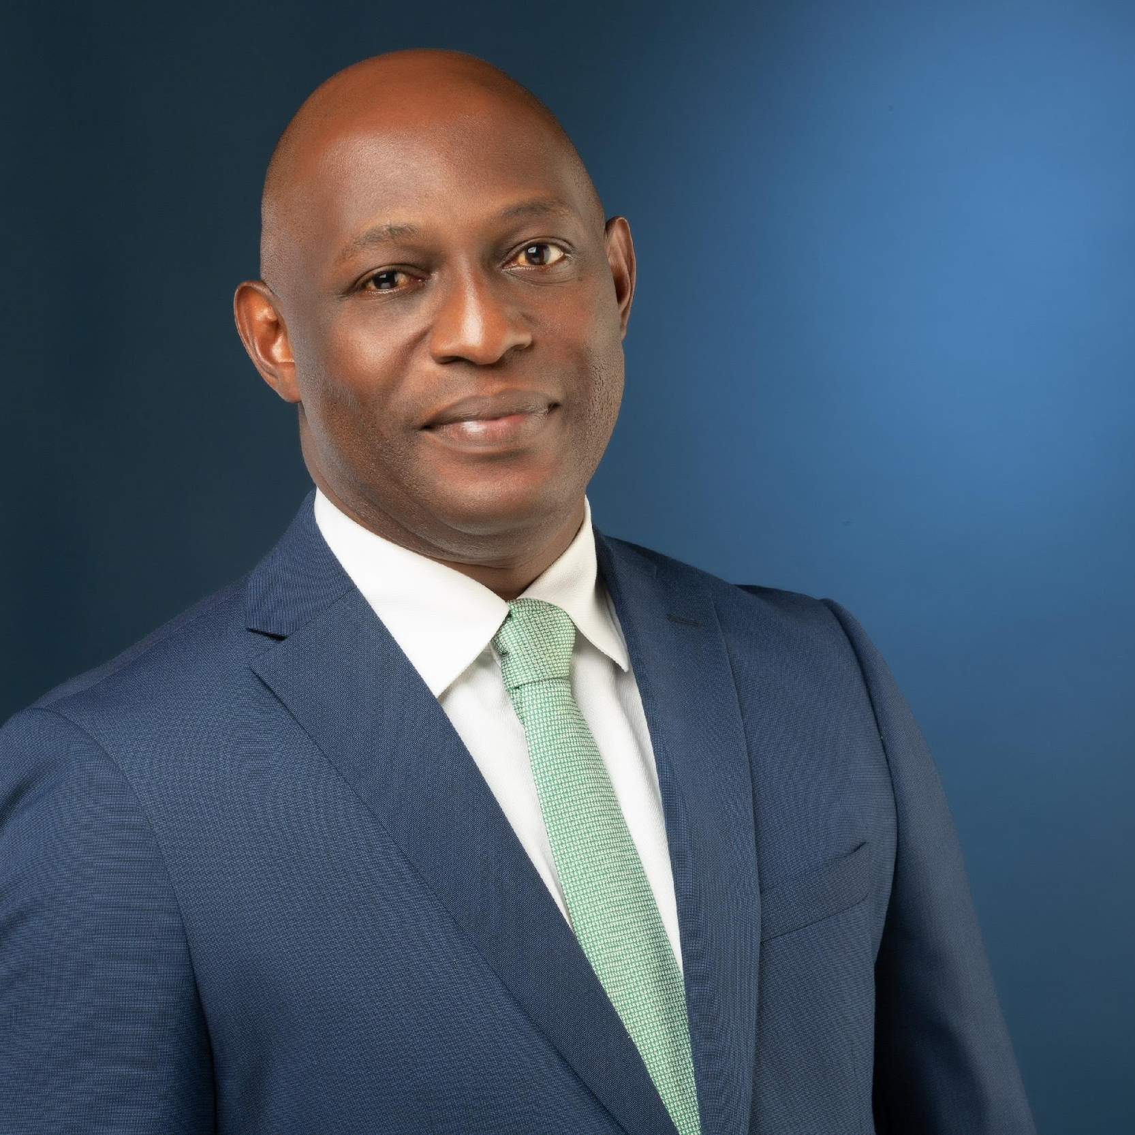
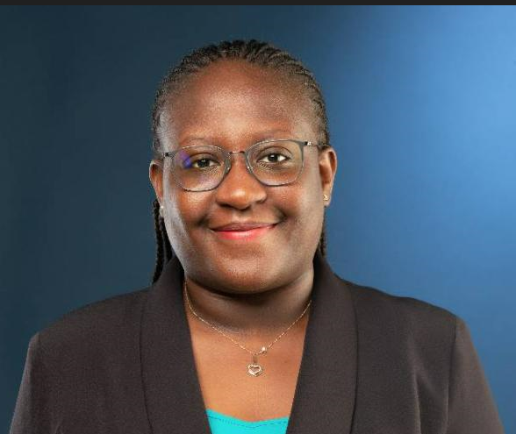




Nous avons les compétences pour vous accompagner
Une expertise IFRS 9 approfondie
Nous sommes accompagnés d’experts pour répondre aux différentes problématiques
Une méthodologie simple et efficace
Nos équipes disposent d’une expérience significative, confirmée par de solides références, particulièrement dans le secteur bancaire et sur les enjeux IFRS 9.
Nos experts et spécialistes sont en mesure de vous fournir des avis motivés sur des sujets techniques complexes, relatifs à IFRS 9 et à la conformité BCRG, et ce de manière proactive.
Notre méthodologie est non seulement basée sur notre expérience en IFRS 9, mais aussi sur une compréhension fine de vos besoins spécifiques.
Nous fournirons durant la mission les livrables requis pour une conformité optimale.
Un budget compétitif
Yves DODO
Expert-Comptable Associé signataire
15 ans d’expérience
Georges YAO-YAO
Expert-Comptable Associé
20 ans d’expérience
Revite OULE
Manager Audit & Conseil
8 ans d’expérience
Nous avons intégré votre préoccupation légitime d’optimiser les honoraires et notre volonté d’établir un partenariat dans la durée avec votre institution.

Slide 10
^{III- Notre Offre Technique}

Slide 11
Pour répondre à vos besoins IFRS 9, nous vous proposons une méthodologie structurée et efficace
Phases
Cadrage, planification et analyse préliminaire IFRS 9
Analyse détaillée et Formalisation des écarts IFRS 9
Vérification et Validation des données IFRS 9
Synthèses et Restitutions
Activités principales
Présentation de la méthodologie IFRS 9 et de la démarche de conformité BCRG
Compréhension des flux financiers, instruments et dispositifs IFRS 9 existants chez NSIA BANQUE
Évaluation préliminaire des impacts IFRS 9 et du niveau actuel de conformité BCRG
Planification détaillée de la démarche et des entretiens
Transmission et validation de la note de cadrage de la mission
Conduite d'entretiens approfondis sur les portefeuilles financiers et les modèles de provisions (PCE)
Analyse des écarts avec les exigences IFRS 9 et la réglementation BCRG, formalisation des plans d'action
Revue analytique des classifications, valorisations et provisions IFRS 9 (PCE)
Tests de robustesse des modèles de calcul et des données sous-jacentes
Validation des traitements comptables et des divulgations IFRS 9
Réunion de synthèse et de restitution des conclusions
Présentation du rapport final de mission
Suivi du projet
Communication

Slide 12
Facteurs clés de succès
Sur la base de notre expérience, nous estimons que les facteurs suivants sont déterminants pour la réussite de la mission
Facteurs clés de succès
Notre réponse
Expertise et compétence
de l’équipe
Déploiement d‘une équipe fortement motivée, expérimentée et ayant la capacité d'analyser les facteurs de risques liés à IFRS 9.
Une équipe maîtrisant les problématiques spécifiques du secteur bancaire et justifiant d’une forte expérience en conformité IFRS et BCRG.
Experts IFRS 9 et bancaires
L'équipe sera composée d'experts dédiés, capables de répondre pleinement aux objectifs de conformité IFRS 9 et BCRG.
Une démarche efficace et de qualité
Une approche proactive des sujets IFRS 9 et une démarche rigoureuse garantissant la fiabilité des résultats.
Réactivité et respect des délais
Implication forte de l'associé, mise en place d'une équipe dédiée et planning adapté pour respecter la durée de la mission (6 semaines).

Slide 13
Nous vous proposons à titre indicatif ce planning d’intervention (Durée : 6 semaines)
Déroulement de la mission
Mois 1
S1 | S2 | S3 | S4
Phase 1: Cadrage
Phase 2: Analyse Détaillée
Phase 3: Vérification
Phase 4: Restitution
Comité pilotage
Comité de suivi

Slide 14








Quelques références pertinentes de notre équipe en IFRS 9 et secteur bancaire
Mission de commissariat aux comptes
Mission de commissariat aux comptes
Mission de commissariat aux comptes
Mission d'accompagnement IFRS 9
Mission de commissariat aux comptes
Mission de commissariat aux comptes
Mission de commissariat aux comptes
Audit de conformité IFRS 9

Slide 15


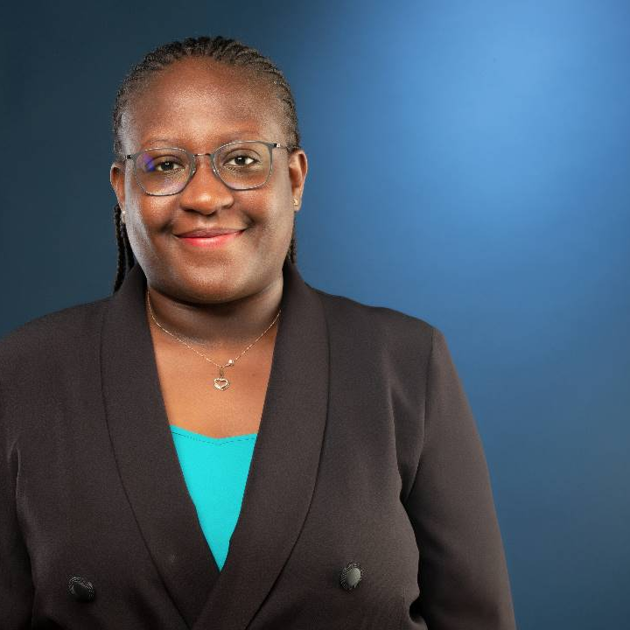
Présentation de l’équipe
Yves DODO
Associé signataire
Georges YAO-YAO
Associé, revue qualité
Revite OULE
Manager Audit & Conseil
Expérience
Expert-comptable diplômé, Yves a à son actif environ 15 ans d’expérience professionnelle dans le domaine de l’expertise comptable et de l’audit. Il a développé une expertise dans plusieurs domaines d’activités dont la banque.
Il accompagne les entreprises nationales et internationales dans le suivi de leur activité et dans l’application de leurs obligations légales. Il est en charge du pôle Consolidation des comptes de groupes de sociétés, d’assistance et révision comptable en IFRS et en SYSCOHADA au sein de notre cabinet.
Yves a commencé sa carrière en France avant de rejoindre Abidjan où il a travaillé entre autres aux cabinets internationaux comme Deloitte et Grant Thornton Audit CI, ce qui lui a conféré une grande expertise dans la gestion de projets.
Quelques clients référents : NSIA Banque CI, NSIA Banque Guinée, BICICI
Expérience
Expert-comptable diplômé, Georges a plus de 20 ans d’expérience professionnelle dans le domaine de l’expertise comptable et de l’audit. Il a été associé chez Deloitte et Grant Thornton.
Au cours de sa carrière, Georges a servi des filiales de groupes internationaux et des sociétés locales auprès desquelles il a notamment développé une expertise dans les secteurs financiers, des services, des médias et des télécommunications.
Georges a réalisé un détachement de 3 ans au sein de Deloitte Global Office aux Etats-Unis (2007-2010). Il a également exercé les fonctions de Directeur de l’audit Interne au sein du groupe IPS(WA) pendant 3 ans (2011-2014). Il a par ailleurs occupé les fonctions de responsable de la gestion de la qualité et du risque pour Deloitte Afrique Francophone pendant 4 ans (2014-2018).
Georges a participé et conduit plusieurs missions de transformation digitale.
Quelques Clients référents : Ecobank Transnational Inc., SIB, Ecobank CI, NSIA Banque, ORAGROUP, BICICI
Expérience
Manager audit et conseil, Revite est diplômé(e) d'un Master en Finance/Comptabilité.
Il/Elle possède environ huit années d’expérience professionnelle dans l'audit et le conseil, dont une expertise avérée sur les missions IFRS (en particulier IFRS 9) et la conformité réglementaire pour le secteur bancaire en Afrique de l'Ouest. Revite a notamment travaillé sur l'évaluation des pertes de crédit attendues (PCE) et la classification des instruments financiers pour des institutions de premier plan. Au sein du cabinet, Revite intervient principalement sur des missions de conseil et d’audit IFRS.
Revite OULE sera responsable de l’exécution des travaux sur le terrain et de la coordination quotidienne de la mission.
‹#›

Slide 16
^{IV- Notre Offre Financière}

Slide 17
Honoraires
Calendrier d’intervention
Nous vous confirmons que nous sommes en capacité de débuter notre intervention à compter de la date d’adjudication du marché.
Le respect du calendrier (6 semaines) suppose que nous obtenions la pleine collaboration de NSIA BANQUE et de ses conseils.
Cette proposition d'honoraires dépendra de la qualité de l'information disponible. Si notre temps d'intervention devait excéder 15% du budget, nous vous tiendrions informés afin de revoir nos modalités d'intervention.
Nous vous tiendrons régulièrement informés de nos travaux et de nos conclusions intermédiaires.
Budget | Durée en jours de travail ouvrés
Lancement, cadrage de la mission et cartographie des processus | 3
Diagnostic du dispositif de contrôle interne (processus et procédures, y compris) | 3
Revue des comptes : stocks, ventes | 5
Synthèses et restitutions | 2
Budget Total | Total 13 jours ouvrés
Modalités de facturation
Les honoraires estimés sont hors TVA et seront payables comme suit :
Une avance de démarrage égale à 40% du montant du budget sera payée au lancement des travaux ;
Un acompte de 40% sera payé à la remise du rapport provisoire ;
Le solde du montant du budget sera payé à la remise du rapport définitif.
Nos honoraires sont fonction du niveau de qualification requis par la nature et la complexité des travaux effectués et du temps passé sur cette mission IFRS 9.
Nos honoraires concernant la réalisation de la mission s'élèvent à trois millions cinq cent mille francs CFA hors taxes (F CFA 3 500 000).
Les honoraires n’incluent pas les éventuels frais de mission, de transport et d'hébergement qui vous seront facturés en supplément sur présentation des factures.
Notre rapport rédigé en français réunira l'ensemble des travaux réalisés et détaillera l'ensemble de nos conclusions en matière de conformité IFRS 9 et BCRG.
02
Tous nos engagements seront confirmés dans une lettre de mission.

Slide 18
^{V- Annexes}

Slide 19
Annexe 1: Approche méthodologique détaillée pour IFRS 9

Slide 20
Approche et méthodologie de travail détaillée (1/4)
Phase 1: Cadrage, planification et analyse préliminaire IFRS 9
Objectifs
Travaux à réaliser
Identifier les enjeux spécifiques de la mise en conformité IFRS 9 et les attentes de NSIA BANQUE
Recenser les principaux facteurs de risques liés à l'implémentation ou l'audit d'IFRS 9
Prendre connaissance de la documentation existante sur vos instruments financiers et modèles IFRS 9
Traduire notre compréhension de votre environnement bancaire et de vos processus
Cadrer précisément le périmètre et le planning des travaux IFRS 9
Préparer la phase de diagnostic approfondi des impacts IFRS 9
Présentation détaillée de notre méthodologie de projet IFRS 9 à la Direction et l'équipe projet
Analyse des portefeuilles d'instruments financiers et des processus de gestion IFRS 9
Collecte des documents de référence : politiques comptables IFRS 9, modèles de calcul des PCE, données sur les actifs financiers, etc.
Revue de la cartographie existante des processus IFRS 9 et analyse des contrôles associés
Validation des périmètres d'intervention et des attentes spécifiques avec le Management
Évaluation préliminaire des dispositifs actuels de gestion des risques IFRS 9 et de contrôle interne
Prise de connaissance des documentations sur les méthodologies IFRS 9 (classification, valorisation, dépréciation)
Réalisation d'entretiens stratégiques pour approfondir la compréhension des enjeux IFRS 9 et de la conformité BCRG
Définition des formats de reporting et de restitution attendus pour les résultats IFRS 9
Planification détaillée de la démarche d'audit et d'accompagnement
Désignation d’un chef de projet interne et d’un Comité de Pilotage côté NSIA BANQUE
Identification des interlocuteurs clés à interviewer pour les aspects IFRS 9
Constitution des groupes de travail par thématiques IFRS 9 et élaboration du calendrier détaillé
Planification des réunions de travail régulières avec l’équipe-projet NSIA BANQUE
Élaboration des formats de restitution des constats et recommandations IFRS 9
Synthèse de la démarche dans une note de cadrage IFRS 9
Transmission et validation de la note de cadrage par la Direction de NSIA BANQUE
Discussions avec le Management pour la validation de la compréhension des processus IFRS 9.
Prise en compte des observations et ajustements éventuels
Finalisation et transmission de la note de cadrage définitive de la mission IFRS 9
Livrables
Support de présentation de la méthodologie IFRS 9
Cartographie des processus financiers IFRS 9 identifiés
Schémas de présentation des outils de gestion des risques IFRS 9 et de contrôle interne
Note de cadrage de la mission IFRS 9

Slide 21
Approche et méthodologie de travail détaillée (2/4)
Phase 2: Analyse détaillée et formalisation des écarts IFRS 9
Objectifs
Travaux à réaliser
Identifier les enjeux prioritaires (objectifs) des processus IFRS 9 majeurs et les risques de non-conformité associés
Apporter les premiers éléments de hiérarchisation des risques en analysant les facteurs (causes) et leurs conséquences potentielles sur la conformité BCRG
Conduite d'entretiens approfondis pour l’identification des risques majeurs liés à IFRS 9 (classification, valorisation, dépréciation)
En fonction des informations recueillies, planification des entretiens supplémentaires et adaptation du guide d’entretien pour l'identification des risques spécifiques IFRS 9
Identification des risques majeurs associés aux instruments financiers et aux PCE dits « risques individuels »
Prise en compte des enjeux majeurs (qualité des données, complexité des modèles, interprétation des normes, etc.);
Identification des contrôles IFRS 9 en place, des plans d’actions existants et des pistes d’indicateurs de suivi de risques de non-conformité ;
Réalisation de la synthèse et formalisation du dispositif de contrôle interne associé aux risques IFRS 9 et opérationnels pertinents ;
Elaboration de la liste finale des risques IFRS 9 majeurs et validation par le Comité de Pilotage et la Direction Générale;
Elaboration de la synthèse des entretiens et des constats préliminaires.
Livrables
Matrice des risques IFRS 9 et des contrôles clés existants

Slide 22
Approche et méthodologie de travail détaillée (3/4)
Phase 3: Vérification et validation des données IFRS 9
Objectifs
Travaux à réaliser
Effectuer des tests de validation et de robustesse des données et calculs IFRS 9
Il s’agira de :
Réaliser une revue analytique des variations des classifications, valorisations et provisions (PCE) IFRS 9 pour identifier d’éventuelles anomalies ;
Effectuer des tests substantifs sur les instruments financiers et les calculs IFRS 9, en liaison avec les risques identifiés ;
Valider la conformité des données utilisées pour les modèles IFRS 9 aux exigences réglementaires et normatives ;
Analyser l'adéquation des systèmes d'information aux reportings IFRS 9 et BCRG.
Livrables
Support de réunion de synthèse des tests et constats

Slide 23
Approche et méthodologie de travail détaillée (4/4)
Phase 4: Synthèse et Restitution
Objectifs
Travaux à réaliser
Finaliser la mission et émettre un rapport complet sur la conformité IFRS 9
À l’issue de nos travaux, nous délivrerons une synthèse de nos constatations et recommandations, puis émettrons un rapport détaillé sur la conformité IFRS 9 et les exigences BCRG.
Plus précisément, nous émettrons un rapport comportant :
un exposé sommaire du contexte de l'intervention et des objectifs de NSIA BANQUE ;
l'identification des instruments financiers, données et processus IFRS 9 ayant fait l'objet de nos procédures ;
la description des procédures mises en œuvre et la mention que celles-ci correspondent aux procédures convenues avec NSIA BANQUE, ne constituant ni un audit légal ni un examen limité ;
la formulation des résultats sous forme de constats précis et de recommandations opérationnelles pour la mise en conformité BCRG.
Livrables
Rapport final de mission IFRS 9

Slide 24
Annexe 2: Rôle et fonctionnement des comités

Slide 25
Rôle et fonctionnement des Comités
Comité de Pilotage
Comité de Suivi
Lancer le projet et valider les orientations stratégiques de la mission IFRS 9
Allouer les ressources nécessaires au projet et s'assurer de leur disponibilité
Suivre l’avancement général du projet et les jalons clés IFRS 9
Valider les modifications d’objectifs ou de périmètre sur proposition du comité de suivi
Statuer sur les mesures à prendre en cas d'écarts significatifs ou de blocages
Orienter les actions dans le cadre de l’accompagnement à la conformité IFRS 9/BCRG
Résoudre les points de blocage ou les arbitrages techniques majeurs
Valider le planning détaillé de chaque phase de la mission
Prononcer la validation définitive des livrables clés et du rapport final
Le comité de pilotage se réunira à l’issue de chaque phase IFRS 9 pour valider les choix structurants du projet
En cas de besoin d’arbitrage urgent, les membres du comité pourront être sollicités en dehors des dates prévues
Mettre à la disposition des consultants l’ensemble des moyens nécessaires pour la réalisation et le bon déroulement du projet IFRS 9 :
Documentation IFRS 9 (politiques, modèles, données)
Organisation d’entretiens avec les équipes internes (finance, risques, SI)
Ressources internes dédiées (équipes projet)
Assurer l’interface quotidienne avec les différents intervenants
Suivre le planning détaillé et affecter les ressources nécessaires à l'avancement des tâches IFRS 9
Rendre compte au comité de pilotage de l'avancement opérationnel
Il peut statuer sur les éléments suivants :
État d’avancement général du projet et des tâches IFRS 9
Allocation des ressources nécessaires au projet en temps réel
Détail des résultats des travaux techniques et des constats IFRS 9
Recommandations opérationnelles permettant d’améliorer la qualité et le délai de réalisation
Identification et remontée des points de blocage techniques ou organisationnels
Il peut valider les livrables intermédiaires lors des différentes phases du projet IFRS 9
Rôle
Rôle
Mode de fonctionnement
Mode de fonctionnement

Slide 26




Vous pouvez Nous contacter
‹#›

